Slide 1

Targetes de població
Població 1
Població 2
Població 3
1 Infectat
39 Sans
0 Inmunizats
24 Sans vulnerables
3 Infectats
42 Sans
0 inmunizats
19 Sans vulnerables
10 Infectats
45 Sans
5 inmunizats
4 Sans vulnerables
Població 4
Població 5
Població 6
8 Infectats
15 Sans
8 immunizats
33 Sans vulnerables
1 Infectats
2 Sans
2 immunizats
59 Sans vulnerables
3 Infectats
15 Sans
6 immunizats
34 Sans vulnerables

Slide 2
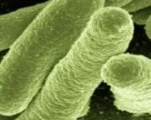
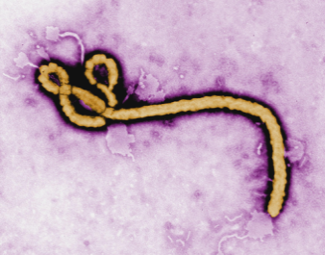
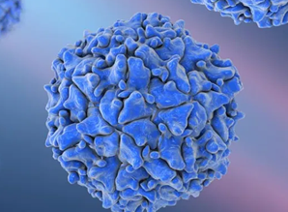
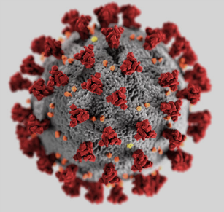
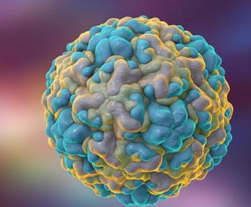
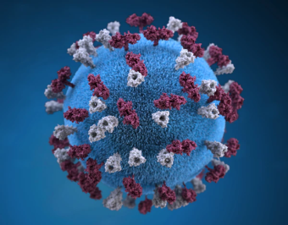
Tarjetas de patògens
Difteria
Infectivitat: 10
Mortalitat: 2
Èbola
Infectivitat: 3
Mortalitat: 4
Polio
Infectivitat: 8
Mortalitat: 2
Covid 19
Infectivitat: 3
Mortalitat: 2
Grip
Infectivitat: 2
Mortalitat: 1
Xarampió
Infectivitat: 18
Mortalitat: 1

Slide 3
Targetes de mesures (disposes de 10 punts, i pots “comprar” el mateix tipus de targeta més d’un cop per intensificar una mesura)
5p
7p
3p
Campanya de Vacunació
Converteix 3 sans en inmunitzats en el tauler inicial
Campanya de Vacunació Intensa
Converteix 6 sans en inmunitzats en el tauler inicial
Finançament
Hospitals
Augmenta en 2 punts la dotació d’Hospitals
Mesures
d’aïllament
Augmenta en 10 punts les mesures d’aïllament
2p
Programes de detecció precoç
Disminueix en 1 el nombre inicial d’infectats
4p
Finançament
de Centres de Salut
Disminueix en 2 el nombre inicial d’infectats
5p

Slide 4
Instruccions
Descarregar el simulador
Escollir targetes de mesures fins a un màxim de 10 punts
Escollir a l’atzar una targeta de població i una de patogen, ajustant els paràmetres corresponents en el simulador a les dades de la targeta
Decidir quins canvis fer en les mesures, i quants punts suplementaris farien falta per contenir l’epidèmia

Slide 5
Alguns termes i conceptes
Infectivitat: mesura la capacitat del virus per a infectar
Mortalitat: mesura la capacitat del virus per, un cop infectat, provocar la mort
Les persones vulnerables, per el fet de ser-ho, pateixen més infectivitat i mortalitat
Les persones infectades poden desenvolupar inmunitat, que també es pot obtenir per vacunació

